Slide 1





基于YOLOv5和Deepsort的
物体识别与跟踪
Object recognition and Tracking

Slide 2
目录
研究背景
项目目标
Research background
Project objectives
项目技术与过程
总结反思
Project technology and process
Summary and reflection

Slide 3

01
研究
背景

Slide 4
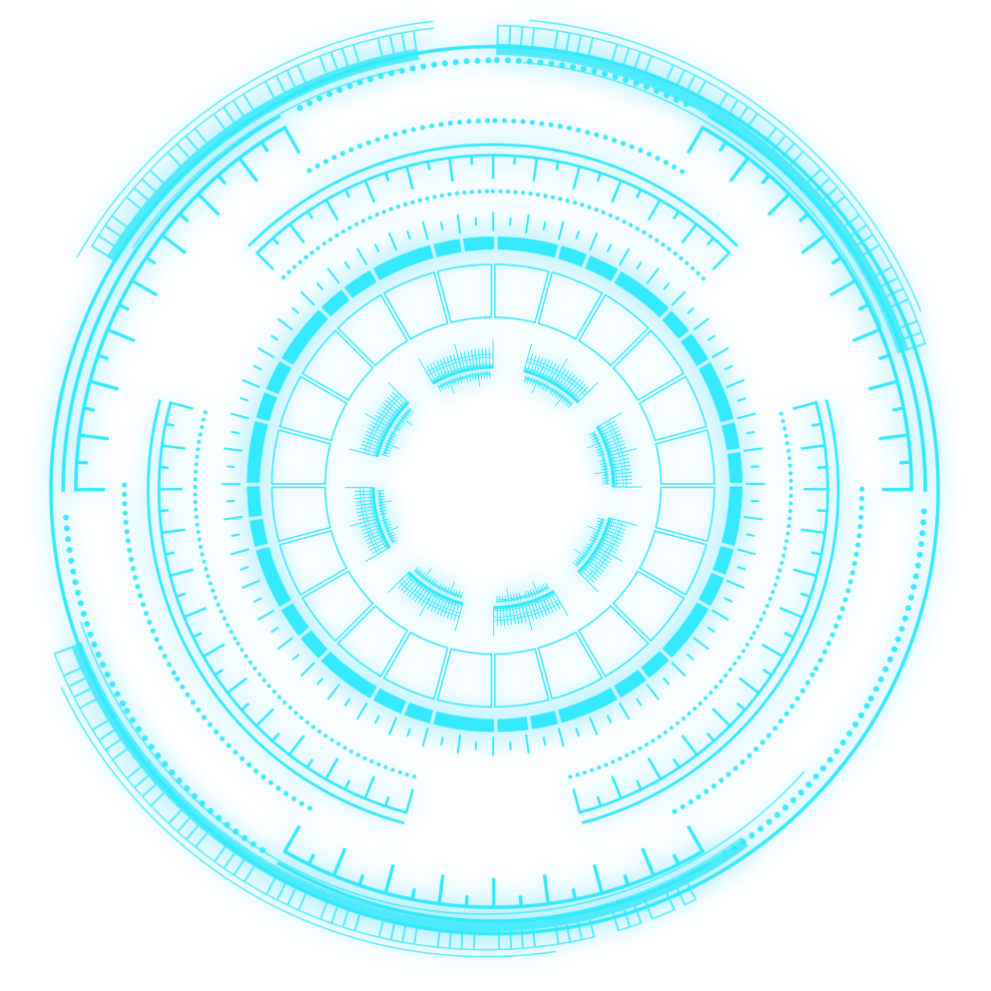
项目概述
研究背景
选题依据
由于多目标跟踪任务的景像繁杂性，它的建模困难得多。单目标跟踪是对一个目标连续数据的滤波。多目标除了需要实现邻接两帧之间相同目标多个数据的联系之外，同时也存在着频繁遮挡、目标偏小、目标相似性明显、运动轨迹起止时间未知等问题。
在设计多目标跟踪算法时主要从以下方面进行考虑:一是如何判断同一帧图像内不同跟踪对象的相似度,涉及到包括外观特征、运动特征等特征提取的建模;二是如何识别不同帧之间的相同目标，涉及到数据关联和目标检测。

Slide 5

背景
视觉跟踪是目前CV领域中一个重要的数字图像处理方向，它可以为高级视觉任务提供数据保障和应用基础。作为一种先进的视觉技术，跟踪技术 是交通分析、场景理解和行人估计等领域进一步 展开研究的重要基础技术,同时在机器人导航、智能视频监控和航天航空等诸多领域已经展开应用部署。
业界现状介绍
视觉目标跟踪的主要任务是在一组图像序列中寻找目标。与计算机视觉中的其他视觉任务相同，目标跟踪同样需要用相机摄像头来取代人眼进行目标搜索和观察，获取目标及其背景的数字图像信息，然后通过扮演人脑角色 的人工智能来解析和处理数码信息。

Slide 6
业界现状介绍
起初跟踪聚焦于单一运动目标的视觉任务需求，即单目标跟踪。主流算法主要围绕相关滤波和孪生网络展开研究。最小输出误差平方和滤波器将信号处理领域的相关滤波技术与跟踪领域问题结合起来,实现了超高速的跟踪性能。
基于相关滤波的算法相较于同期其他跟踪算法具有更高的鲁棒性,不仅可以实现超高的算法效率，而且具有良好的精度,但是在复杂场景中进行跟踪时，漂移现象时有发生，极大地制约了相关滤波跟踪的性能。尽管有各种改进的方法如 大边距循环跟踪(Large Margin with Circulant Feature, LMCF)、连续卷积算子 跟踪(Continuous Convolution Operators for Tracking, C-COT)等提高了精度,但是运行速度小于每秒1帧，以速度降低为代价提升了精确度,体现不出相关滤波的高速优势。
核函数 逐点循环跟踪(Circulant Structure with Kermnels, CSK)和核相关滤波器 (Kernelized Correlation Filters, KCF)都是基于MOSSE改进的算法。CSK提出结合核方法解决跟踪问题，KCF提出循环矩阵提高跟踪速度。

Slide 7
02
项目
目标

Slide 8

项目目标
（1）基于YOLOv5和DeepSort
实现视频/摄像头内的物体识别与跟踪
（2）设计GUI界面，实时展示视频/摄像头中物体识别与跟踪的画面

Slide 9
项目技术
YOLOv5与
Deepsort的
深度
融合运用
pytorch中，
对目标进行
识别跟踪
gui部分
对程序进行
可视化
以及
供交互
项目关键技术
HS
DK
TU
OP
MN

Slide 10
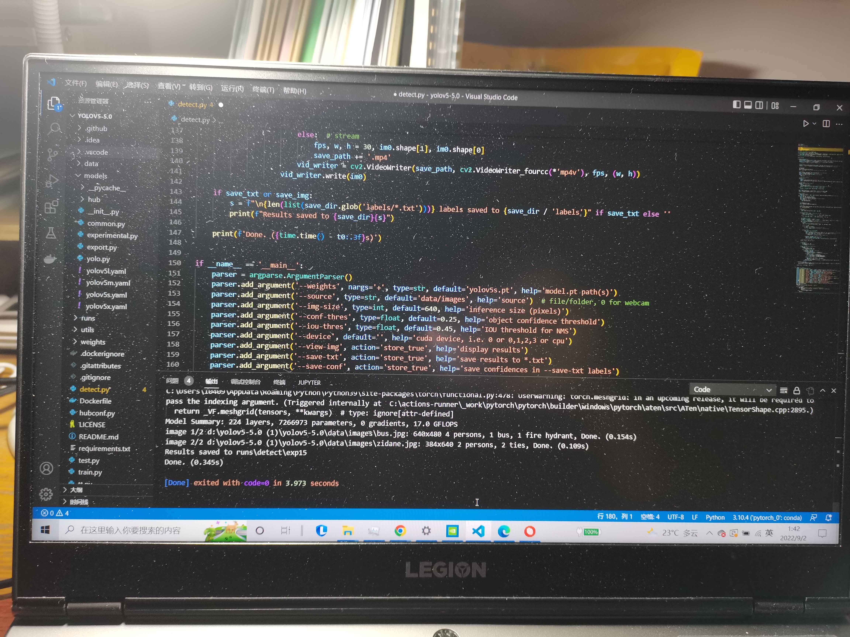
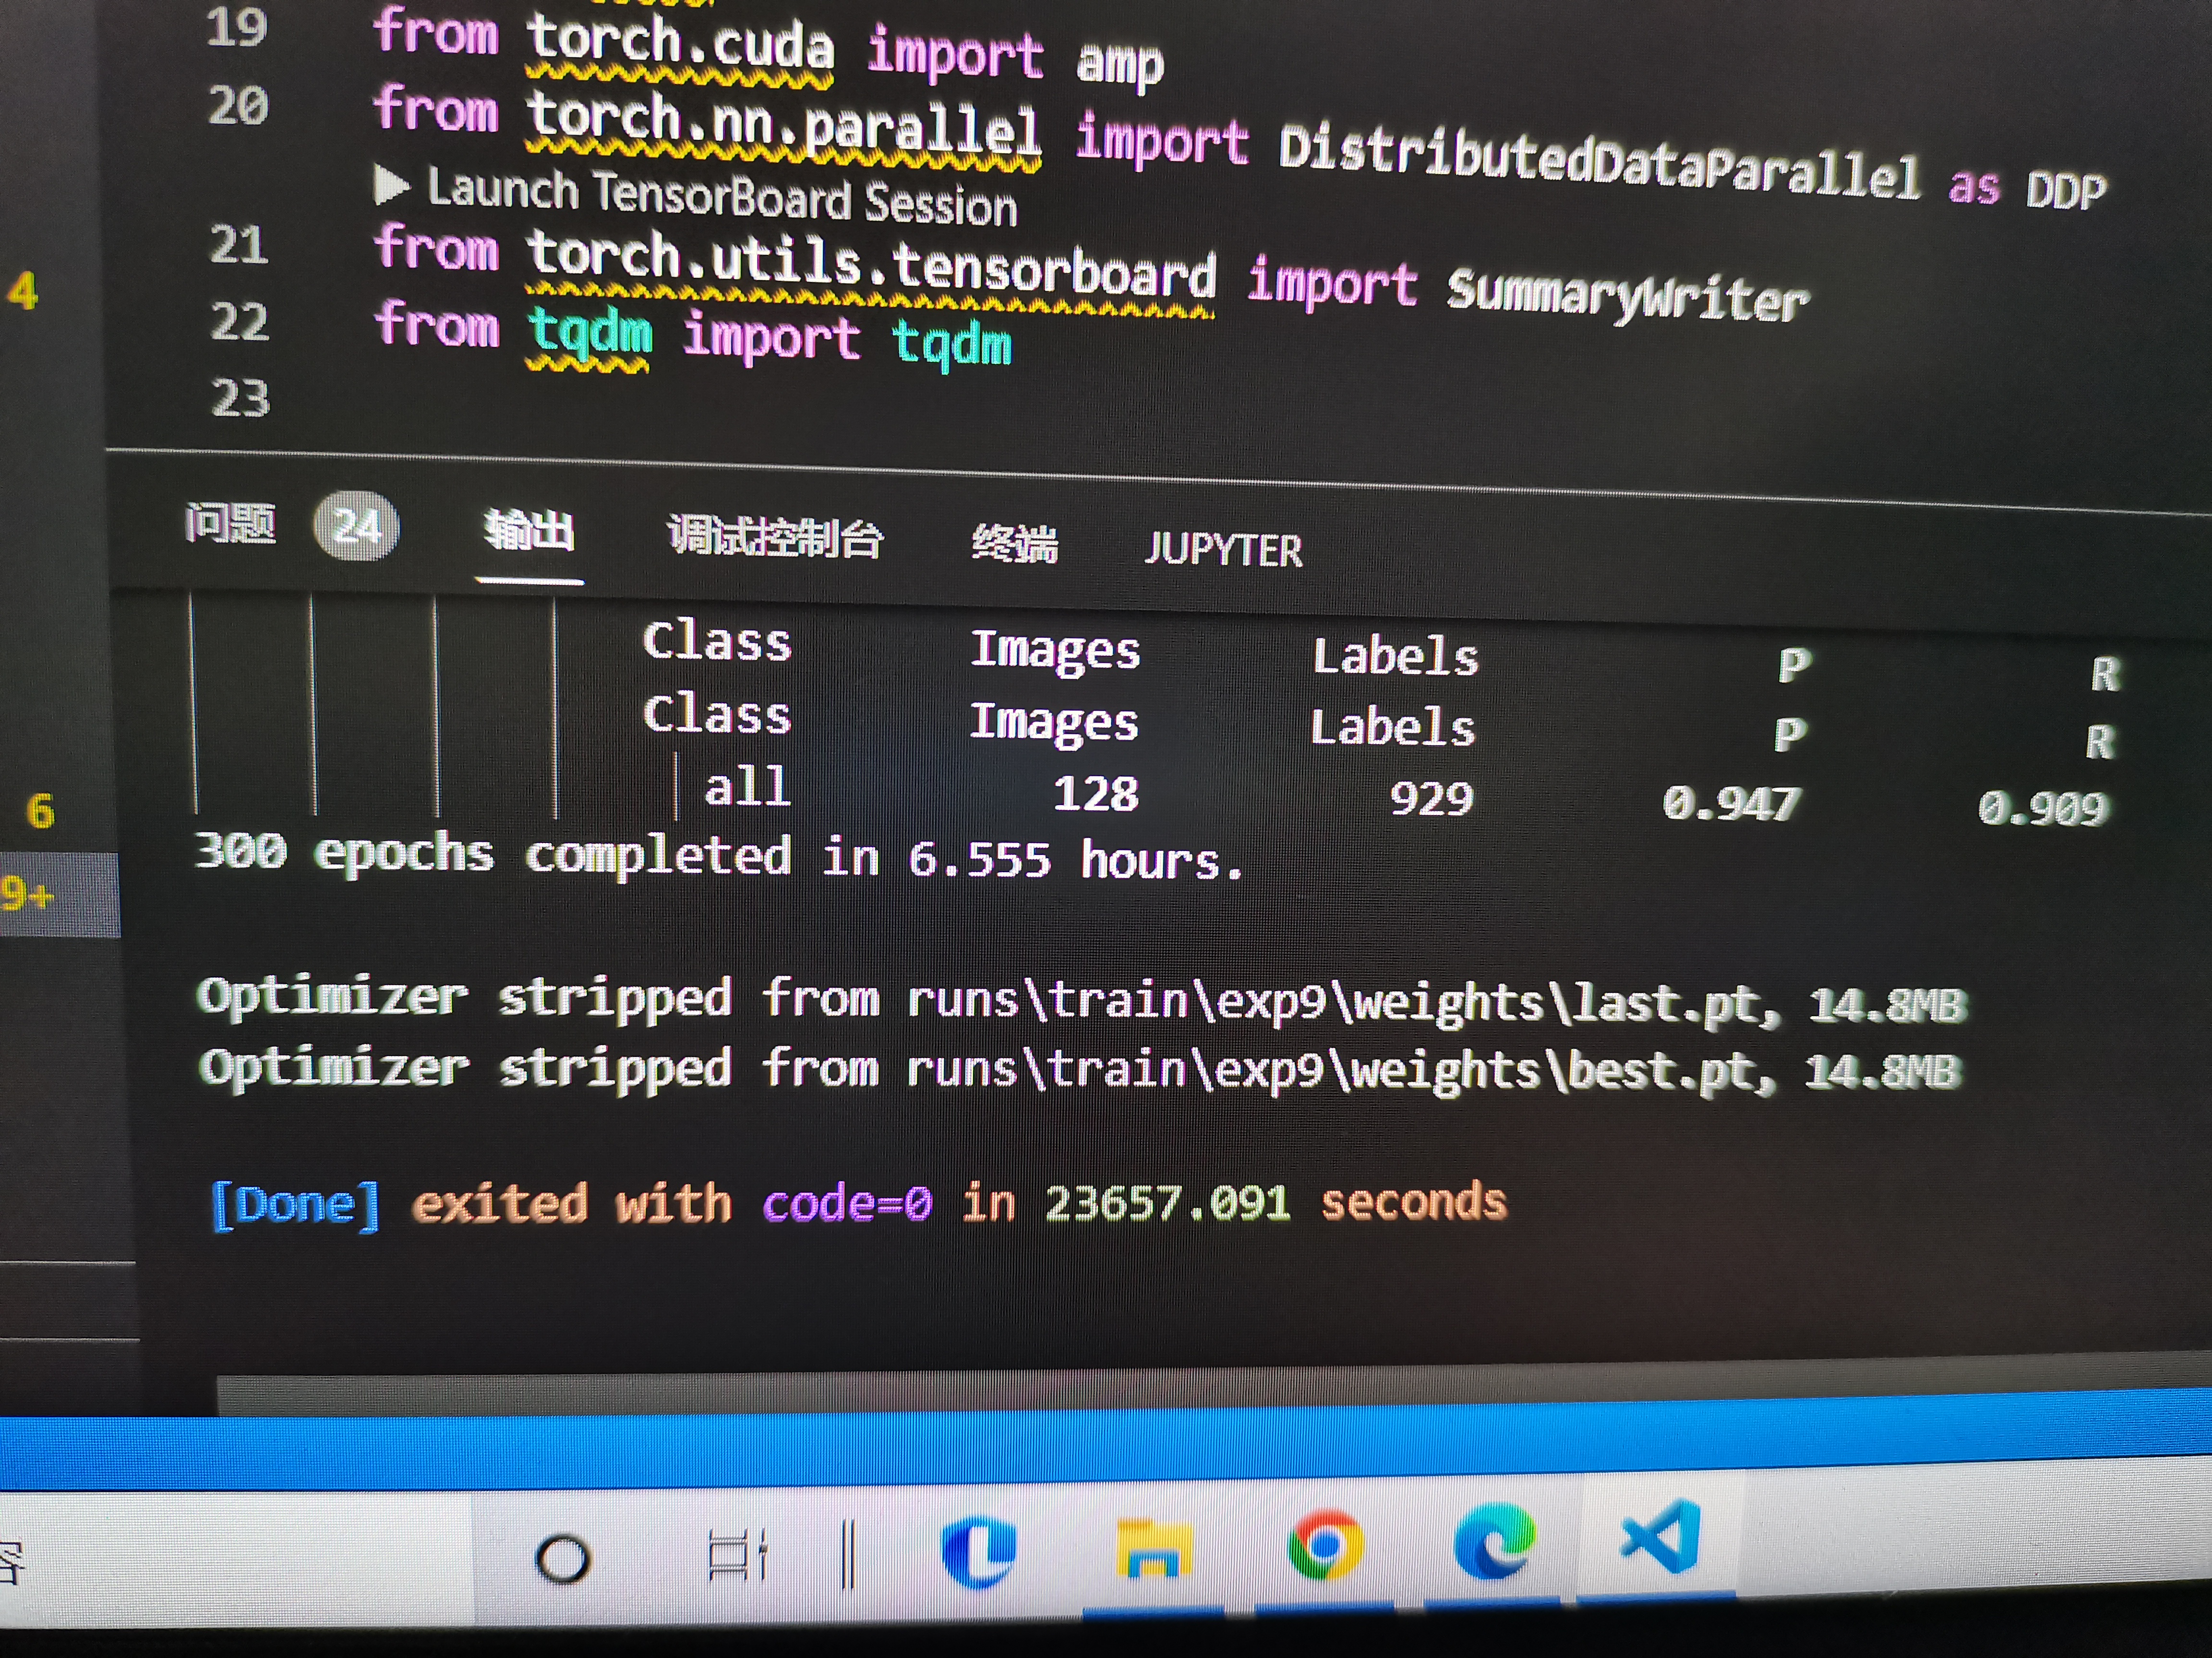
部分代码一览

Slide 11
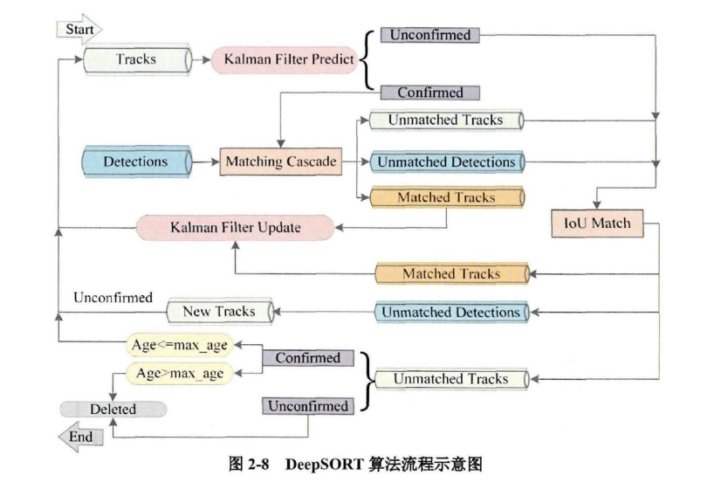
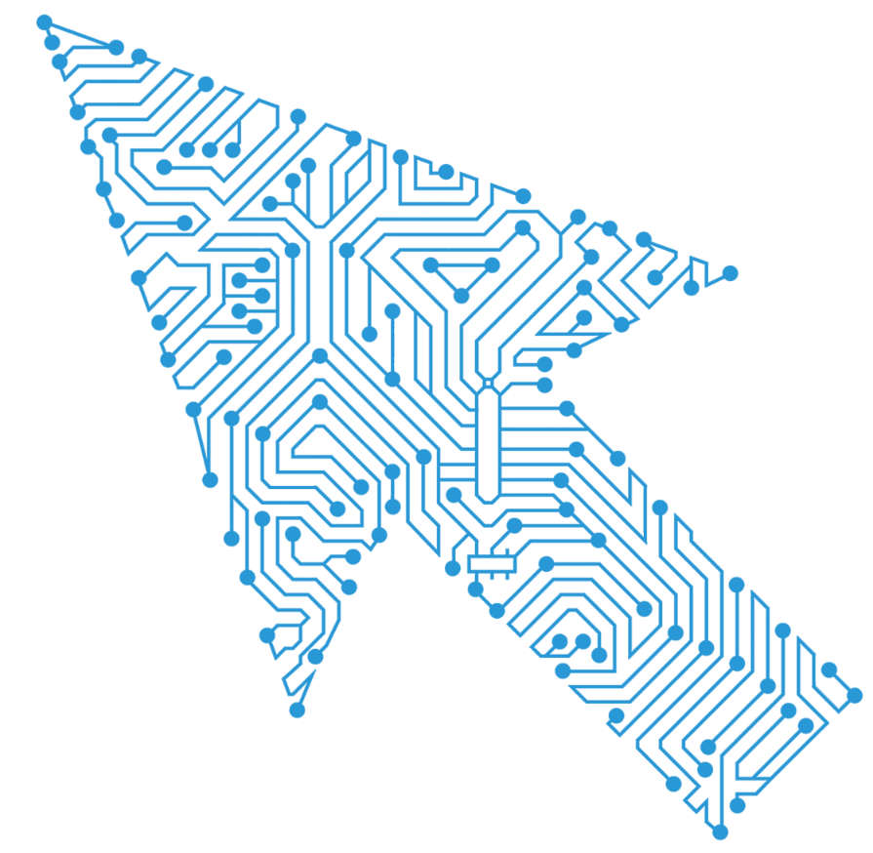
项目技术
Deepsort
在SORT算法中，用卡尔曼滤波(KalmanFilter){30]实现跟踪器对运动轨迹的预测功能，用匈牙利算法(HungarianAlgorithm)川实现检测结果和跟踪器预测结果的最优化分配功 能。
卡尔曼滤波
卡尔曼滤波作为一种状态最优估计的方法，对于需进行预判的自动化控制系统起着不可取代的作用，一方面是因为卡尔曼滤波对含有噪声的系统参数和不准确的观测值有一定的容错能力，另一方面是因为卡尔曼滤波预测步骤的全面性能尽可能的实现对动态系统状态值的最优估计。跟踪基于目标当前运动轨迹预测未来状态，所以卡尔曼滤波是研究跟踪算法必不可少的组成部分。
匈牙利算法
为了解决SORT中的检测和跟踪结果的分配问题，使用匈牙利算法在检测器的检测结果和跟踪器的跟踪轨迹两者之间找到-一个代价最小的最优分配。SORT采用带权重的匈牙利算法逐帧进行跟踪目标之间的关联，用对象 重叠度(Intersection over Union, loU}距 离作为匈牙利算法的权重，同时通过给IoU设置-一个阈值来界定错误的匹配，屏蔽无效的关联结果。
SORT工作时，跟踪器首先通过卡尔曼滤波估计每个目标在下一副图像中的定位,然后根据每个检测器在下一幅图像中的识别结果计算与跟踪器的预测结果的IoU,将IoU作为匈牙利算法的代价矩阵，使用匈牙利算法优化分配各个目标的轨迹，当检测框与预测框重叠度小于IoU阈值时，拒绝将两者进行匹配。

Slide 12
03
项目技术
与过程

Slide 13

项目技术与过程
配环境
yolo模型训练
检测以及跟踪
对yolov5所需要的运行环境进行了安装，遇到一些问题如pytorch不同版本与不同电脑显卡配置的对应关系，tensorflow安装报错，pycocotools需要安装c语言程序等等。
代码运行的第一步是选择一个yolo模型进行训练。Yolo模型根据复杂程度分为n，s，m，l，x等级别。为了加快模型运行速度，同时保证模型的训练效果，我们在网上搜集资料后发现，s模型的神经网络结构简单，可以适配代码测试。
这部分与pytorch息息相关。PyTorch是一个基于Torch库的开源机器学习框架，用于计算机视觉和自然语言处理等应用程序。Pytorch提供了两个高级功能：张量计算（如 NumPy），通过图形处理单元 （GPU） 实现强加速；基于自动微分系统构建的深度神经网络。
GUI配置
模块的连接
Tkinter 是是 Tk GUI 工具包的标准 Python 接口。我们利用tkintervideo将视频在GUI进行播放，以得到最佳的用户体验。同时我们将项目特色充分融入到代码当中，人性化的窗口可缩放设计，以及进度条的背景设置为了华科的南大门，充分体现了GUI界面的独特性与创意性，反映出我们对于代码的理解和学习。
在不同模块的连接方面，我们首先采用了fileopen函数，以供用户手动选择视频，便于对用户自定义的素材进行分析跟踪。其次我们对代码进行了优化，采用了函数的调用方式，将打开的视频进行播放，并且可以随时暂停。

Slide 14
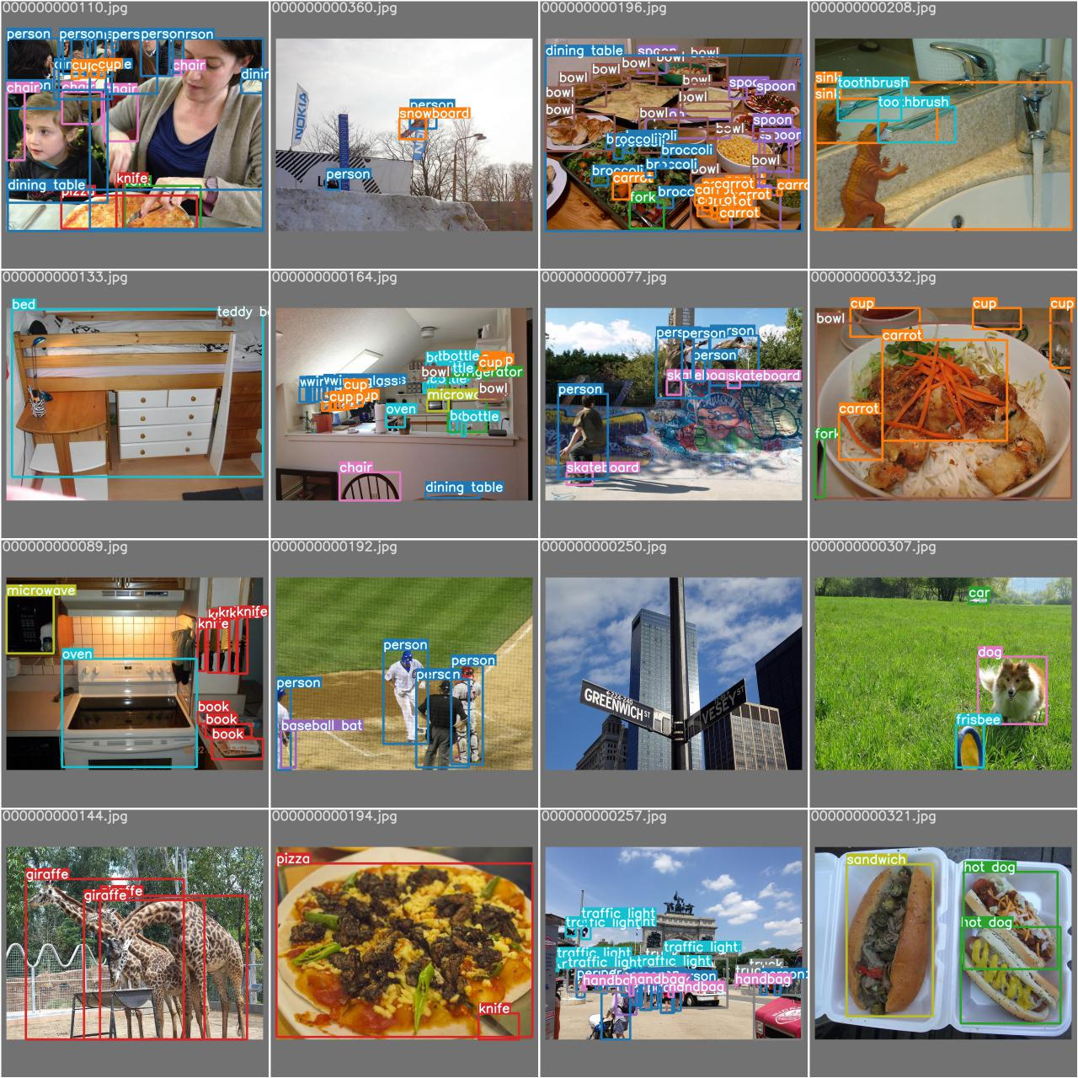
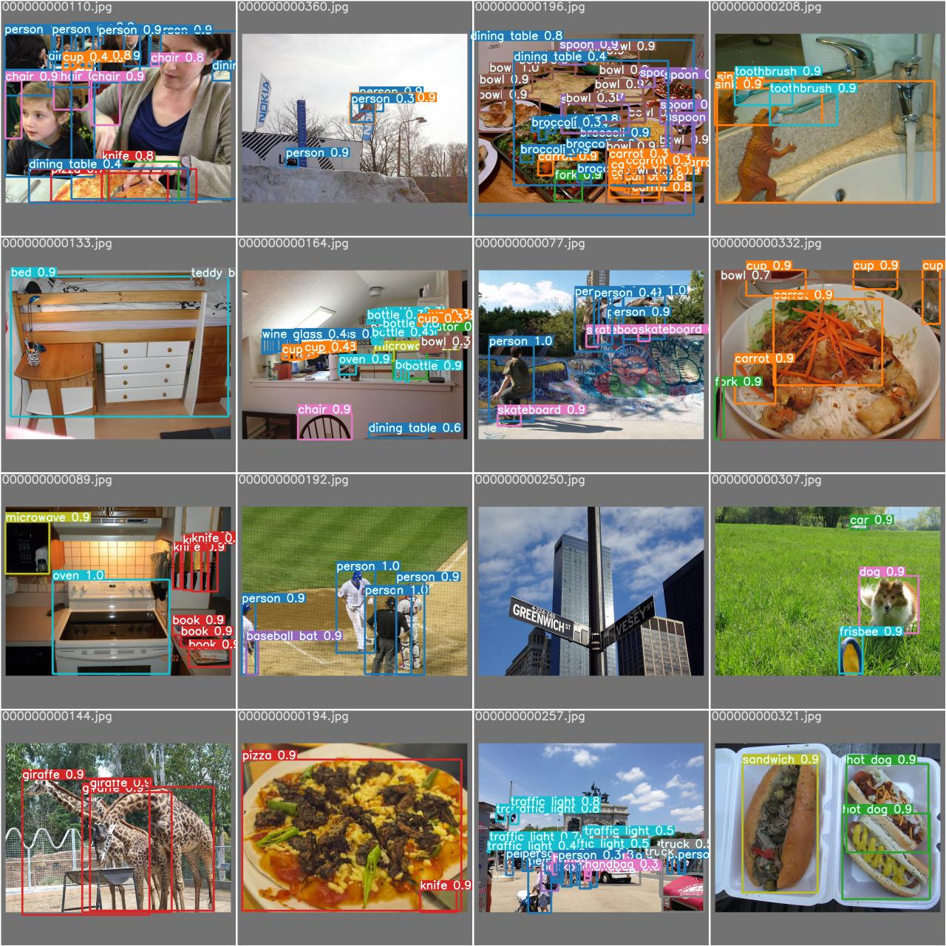
训练前后

Slide 15
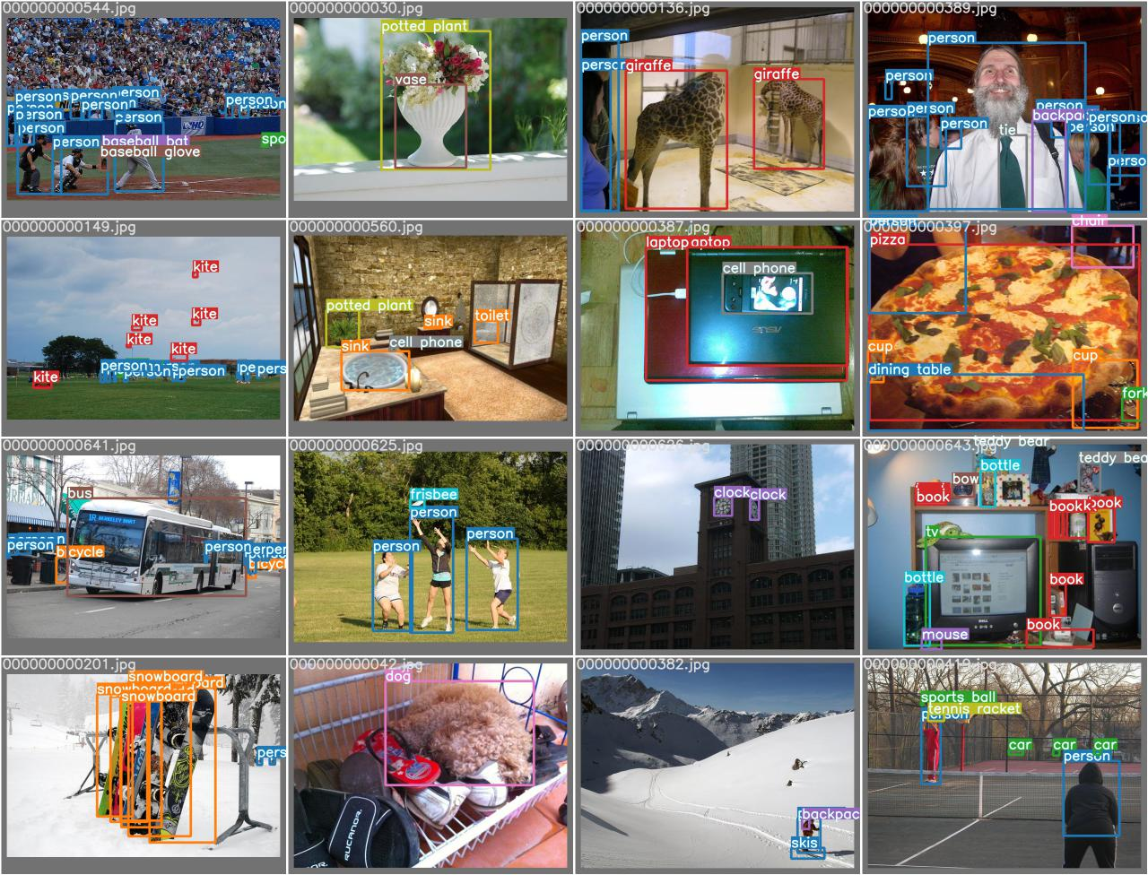
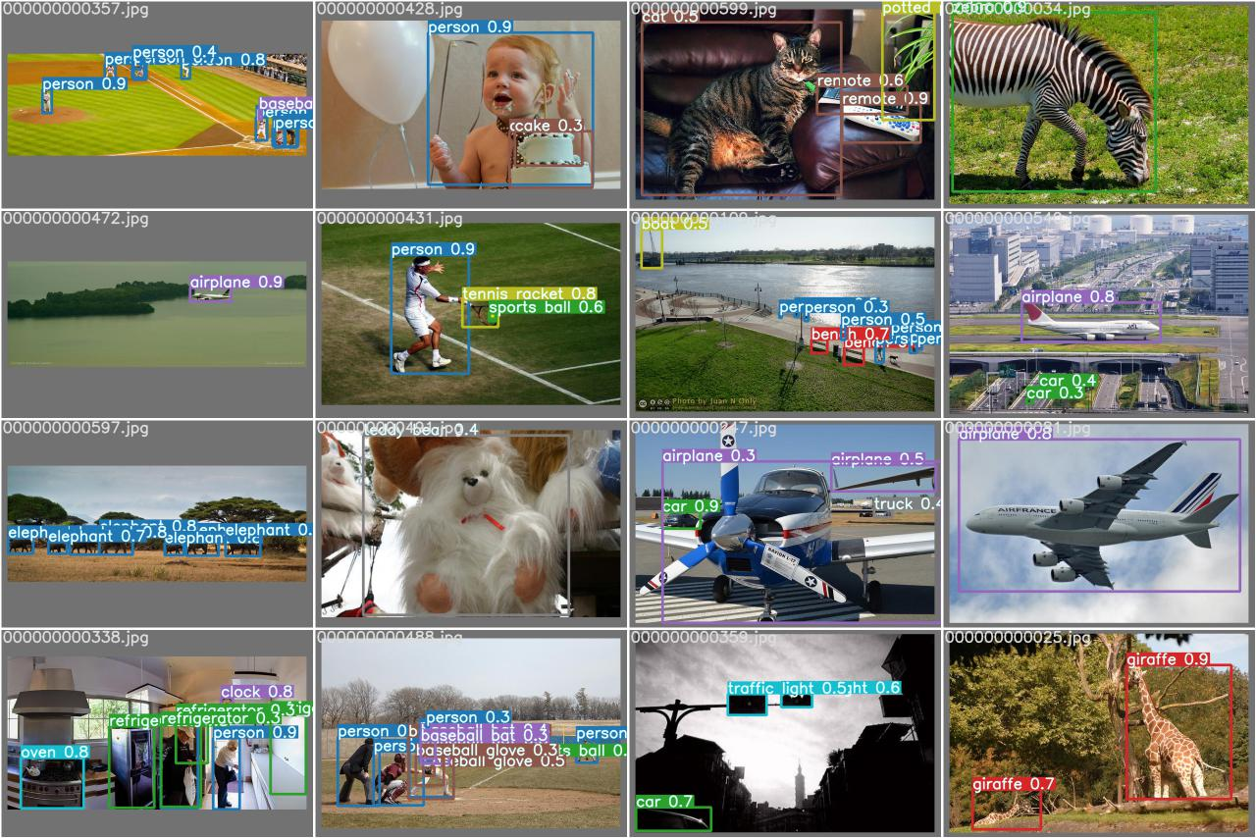
测试

Slide 16

项目测试
01
02
03
模型准确性的实现
跟踪检测实现
界面交互的实现
对于模型的准确性，我们在项目后期对yolov5的复杂度进行了变更，进行多次测量后我们可以直观得出随着模型复杂度的提升，准确度也在随之上升。
在代码运行的过程中可以很清楚的看到虽然画质在一定程度上有降低，但是程序的主要功能还是达到了，能够对不同类型的对象进行检测和跟踪，同时还能显示每个对象的可信程度。
界面交互实现程度较高，我们将程序通pyinstaller打包成一个exe文件，让用户可以随心所欲的运行改程序，同时对于界面的美观程度也在原先基础上得到较大改善。界面总共有4个按键，一个进度条，多个显示框，我们对每个元件都进行了自定义的设置，达到了我们预期的目标。

Slide 17
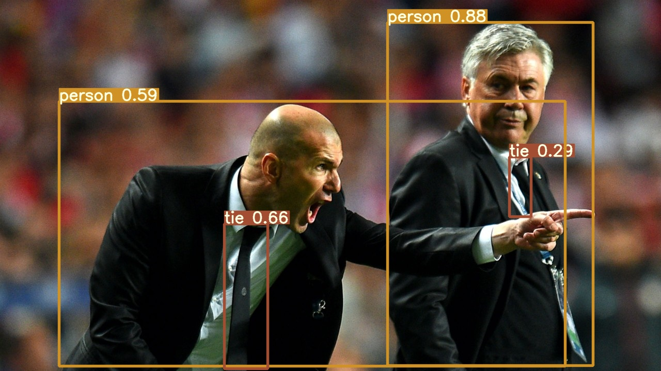
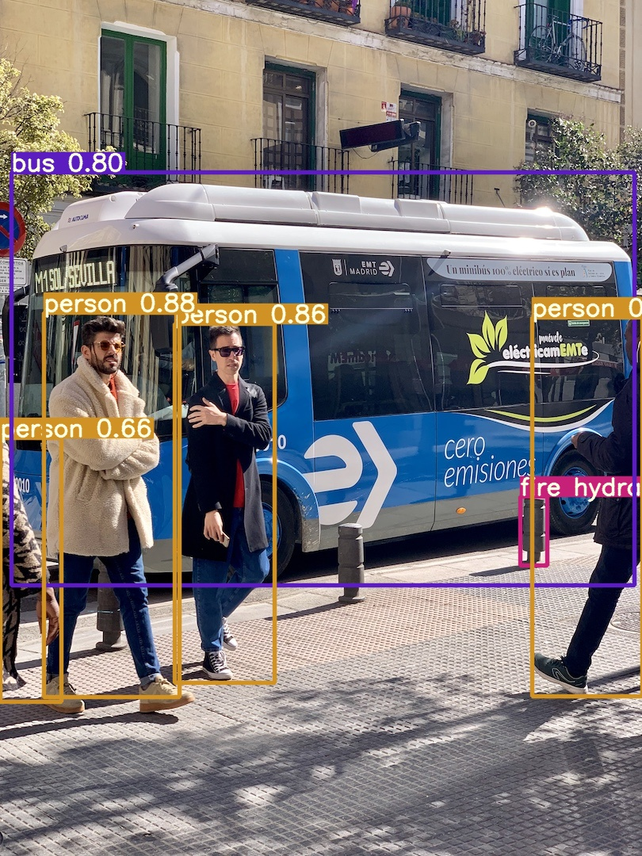
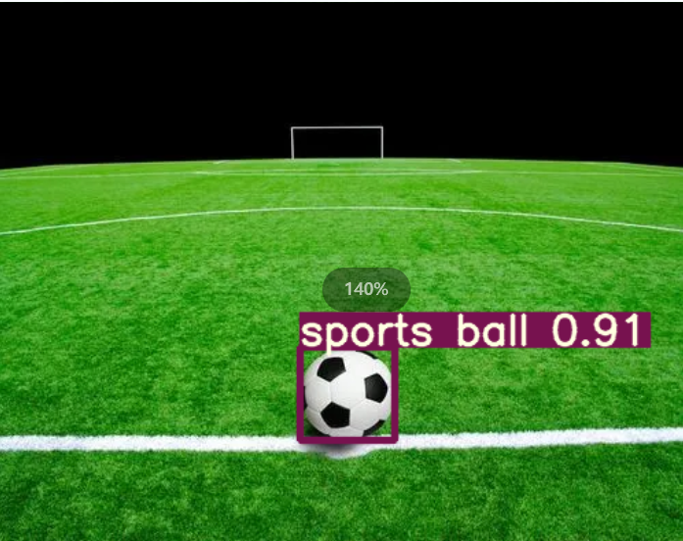
Detect

Slide 18
04
总结
反思

Slide 19


总结反思
收获与感想
本项目提出的多目标跟踪算法在算法改进和算法应用方面都取得了一定成果，针对多目标跟踪任务的开展有更多的开发意义和研究价值。尽管目前的多目标跟踪算法已经有了不错的跟踪性能，但还能在模型体积上进一步优化，模型速度上进一步提升。
本课题只采用了更改网络模型以降低计算成本的策略，在压缩模型领域尚有模型剪枝等方法用于轻量化网络结构的设计。 此外，多目标跟踪的研究效果- -定程度上取决于检测器的检测效果,检测算法的进一步优化也是-一个可以改进的方向。本课题所用的算法基于-阶段和二阶段的两主流检测算法进行实验，如果能进--步改进检测器提升检测效果想必会有更好的跟踪性能。
目前的多目标跟踪效果还可以进一- 步提升精度、速度等性能指标，需要进一步加强检测器的研究和跟踪策略的研究。

Slide 20
感谢您的观看
THANKS FOR WATHCING

